Slide 2

RaúlTM
2015

Slide 3
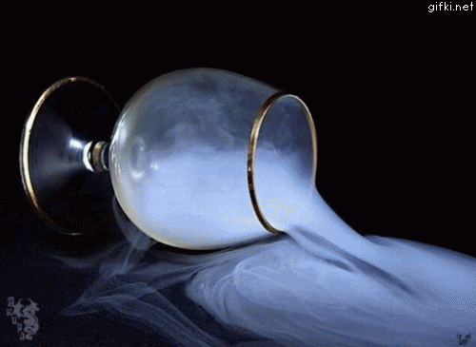


Avance automático
Poema a los amigos
RaúlTM
2015

Slide 4


RaúlTM
No puedo darte soluciones para todos los problemas de la vida,
ni tengo respuestas para tus dudas o temores, pero puedo escucharte y compartirlo contigo.

Slide 5
RaúlTM
No puedo cambiar tu pasado ni tu futuro,
Pero cuando me necesites, estaré junto a ti.

Slide 6
RaúlTM
No puedo evitar que tropieces,
solamente puedo ofrecerte mi mano para que te sujetes y no caigas.

Slide 7
RaúlTM
Tus alegrías, tus triunfos y tus éxitos no son míos,
pero disfruto sinceramente cuando te veo feliz.

Slide 8
RaúlTM
No juzgo las decisiones que tomes en la vida,
me limito a apoyarte, a estimularte
y a ayudarte si me lo pides.

Slide 9
RaúlTM
No puedo trazarte límites dentro de los cuales
debas actuar,
pero sí te ofrezco ese espacio necesario para crecer.

Slide 10
RaúlTM
No puedo evitar el sufrimiento cuando una pena te parta el corazón,
pero puedo llorar contigo y recoger los pedazos para armarlo de nuevo.

Slide 11
RaúlTM
No puedo decirte quién eres,
ni quién deberías ser,
sólo puedo amarte como eres …
y ser tu amigo.

Slide 12
RaúlTM
En estos días pensé mucho en mis amigos y amigas.
No estabas ni arriba, ni abajo, ni en medio .

Slide 13
RaúlTM
No encabezabas ni concluías la lista.
No eras el primero, ni el último.

Slide 14
RaúlTM
Y tampoco tengo la pretensión de ser el primero, ni el segundo, ni el tercero de tu lista.

Slide 15
RaúlTM
Basta que me quieras como amigo.

Slide 16
RaúlTM
Gracias por serlo.

Slide 17
Autor: Anónimo
Música: “Just for you” - Ernesto Cortázar
RaúlTM
No sueltes mi mano...

Slide 18







¿Te ha gustado?
Puedes ver más entrando
Aquí
Además puedes recibir powerpoints en tu correo electrónico suscribiéndote aquí:

